Slide 1
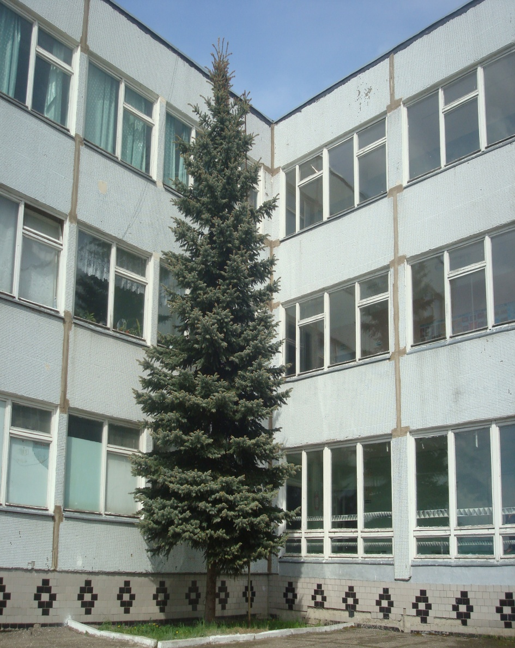
Визитная карточка психолога МОУ СОШ № 1 г. Сергиев Посад
Власовой
Марины Васильевны
2009 г.

Slide 2
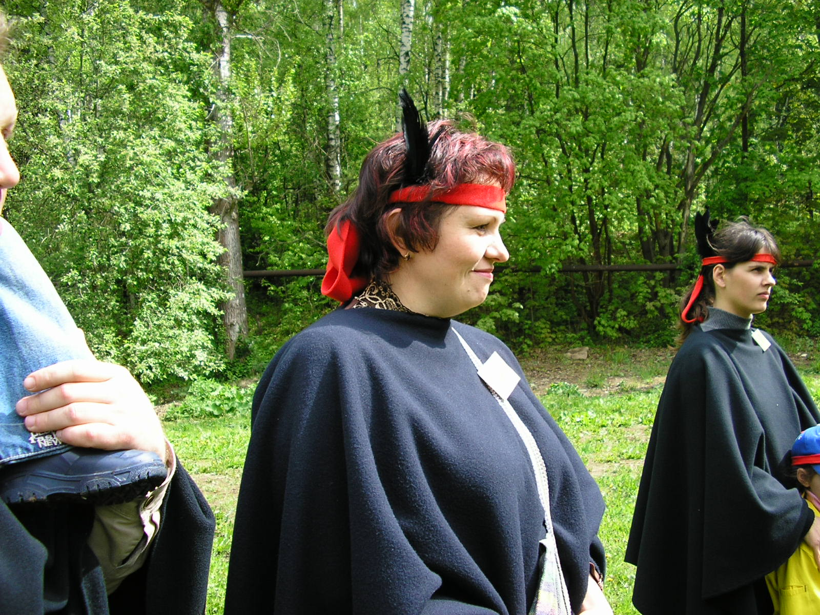
Власова Марина Васильевна
Практический психолог МОУ СОШ № 1 г. Сергиев Посад.
Образование высшее.
Стаж работы психологом - 5 лет
В 2008-2009 учебном году принимала участие в мероприятиях Дня школьного психолога в г.Москве (6 часов), прошла обучение по программам:
Разрешение конфликтных
ситуаций в образовательной
среде (144 ч.)
Сказкотерапия в
образовательном процессе (40 ч.)
Сказкотерапия в
консультировании (40 ч.)

Slide 3
Основные направления деятельности
Работа с учащимися
Диагностическая
Коррекционно-развивающая
Работа с родителями
Консультативная
Просветительская
Работа с педагогами
Просветительская
Развивающая
Консультативная
Диагностическая
Психотерапевтическая

Slide 4
Программы
1. Элективный курс «Основы выбора профессии» для учащихся 9 классов.
Включает 4 блока:
Мои возможности.
Мир профессий.
Планирование профессиональной карьеры.
Успешная самопрезентация.

Slide 5
2. Факультативный курс
«Конфликтология»
Включает 4 блока:
Конфликт: причины и технологии управления
Взаимные интересы – общие проблемы
Эффективная коммуникация: трансакции, модели, результат
Ситуационный анализ: задачи, приемы, технологии

Slide 6
3. «Успешный учитель»
Цикл семинаров по развитию
организационной культуры
педагогов для решения проблем
дисциплины и мотивации,
включающий 2 направления:
развивающая работа
психотерапевтическая работа

Slide 7
4. Клуб «Счастливый родитель»
Проблемные лекции для родителей
младших школьников
подростков
старшеклассников
Игровые занятия для родителей совместно с детьми

Slide 8
5. Коррекционно- развивающие занятия
Адаптация первоклассников
Адаптация пятиклассников «5-й класс – что нового?»
Групповая сплоченность
«Волнуйтесь спокойно – у вас экзамены!»
Групповая работа с девиантными детьми
Групповая работа с гиперактивными детьми

Slide 9
